Slide 1

Organização Percetiva

Slide 2
Seleciona a risca maior
1
2
6
7
4
8
3
9
5
10
11

Slide 3
Seleciona a risca maior
1
2
6
7
4
8
3
9
5
10
11

Slide 4
Seleciona a risca menor
1
2
6
7
4
8
3
9
5
10
11

Slide 5
Seleciona a risca menor
1
2
6
7
4
8
3
9
5
10
11

Slide 6
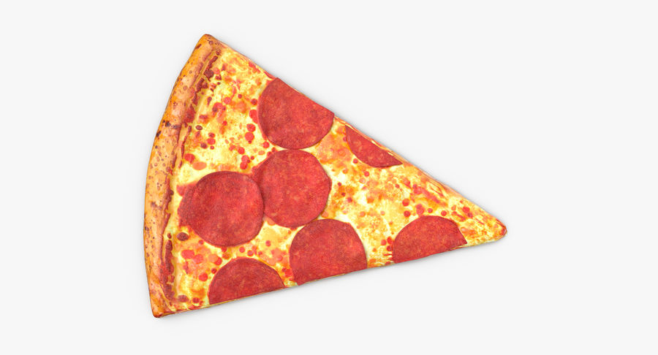


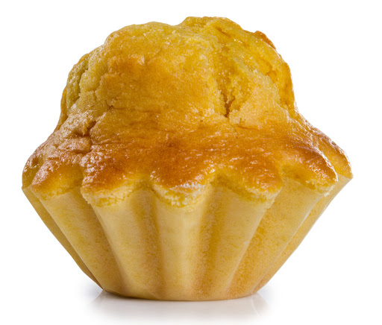

Relembra:

Slide 7

Relembra:
MENOR
MAIOR

Slide 8

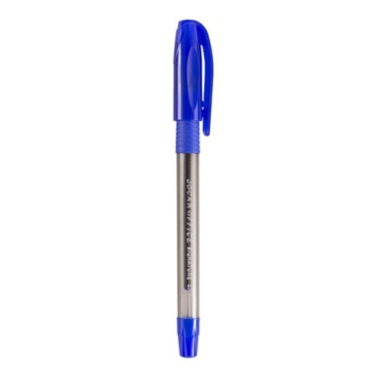

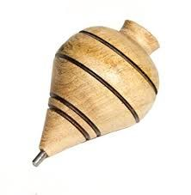
Preenche os espaços com (maior), (menor), ou = (igual)

Slide 9
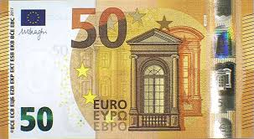
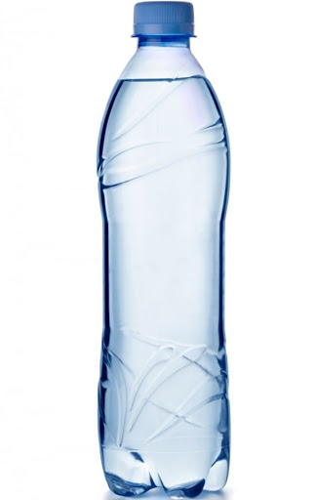
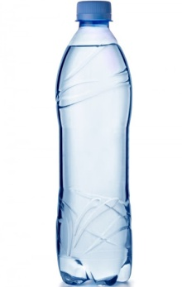
Preenche os espaços com (maior), (menor), ou = (igual)

Slide 10


Preenche os espaços com (maior), (menor), ou = (igual)
=

Slide 11
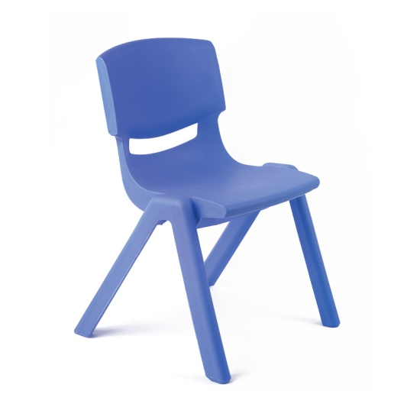

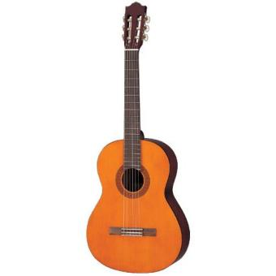
Preenche os espaços com (maior), (menor), ou = (igual)

Slide 12
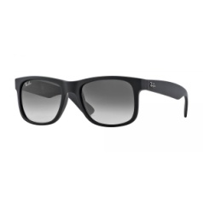
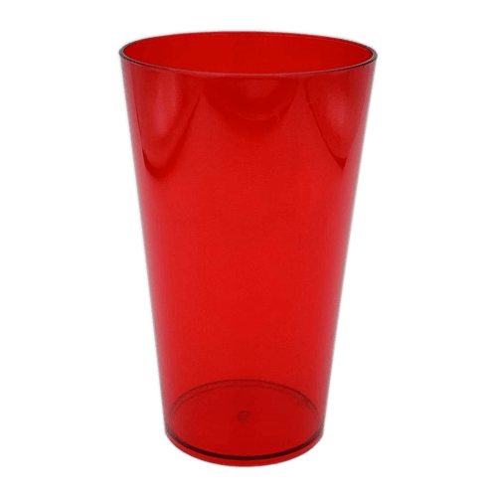
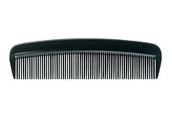
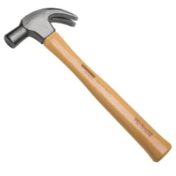
Indica as imagens que estão na mesma posição.
1
2
3
4
5

Slide 13




Indica as imagens que estão na mesma posição
1
2
3
4
5

Slide 14
Sem contar, em cada fila, indica o retângulo que tem mais figuras.

Slide 15
Sem contar, em cada fila, indica o quadrado que tem mais figuras.

Slide 16



